Slide 1
React 同构应用开发
汤臣倍健官网移动端技术分享

Slide 2
同构JavaScript的优点
服务端和客户端可以共用代码
利于搜索引擎优化（SEO）
缩短首屏页面加载时间

Slide 3
基础架构

Slide 4
服务端渲染流程

Slide 5
React 同构生命周期（挂载组件）
constructor()
componentWillMount()
render()
componentDidMount()

Slide 6
React 同构生命周期（更新组件）
componentWillReceiveProps()
shouldComponentUpdate()
componentWillUpdate()
render()
componentDidUpdate()

Slide 7
React 同构生命周期（卸载组件）
componentWillUnmount()

Slide 8
React 渲染方法
服务端API：react-dom/server
ReactDOMServer.renderToString(element)
ReactDOMServer.renderToStaticMarkup(element)
客户端API：react-dom
ReactDOM.render(element, container, [callback])

Slide 9
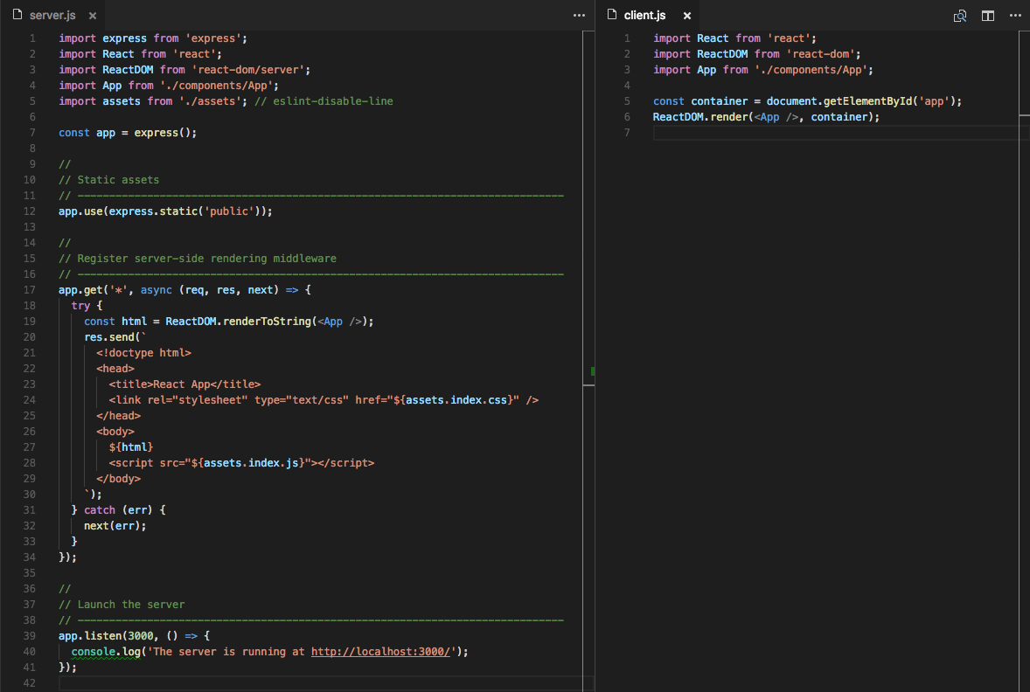
最简单的例子

Slide 10
Tips：
同一个组件如何在服务端和客户端调用不同的逻辑？
页面显示正常，但是所有的事件绑定（onClick、onTouch）无效

Slide 11
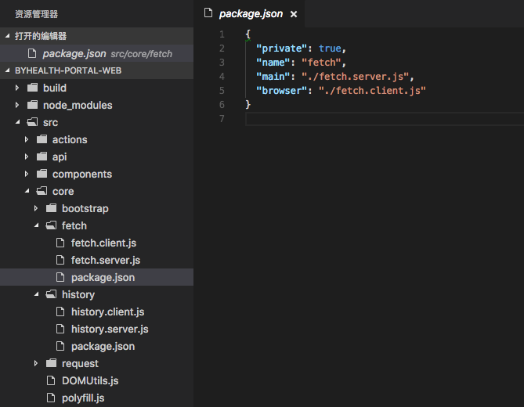
在服务端和客户端调用不同的逻辑

Slide 12
开发工具
Webpack
Web 项目的模块打包工具，通过配置Loader和Plugins可以将前端各种资源（JS、CSS）统一打包为.js文件和资源文件。
Babel
ESLint + eslint-config-airbnb
Styleint + stylelint-config-standard
Sass 文件预编译工具
CSS 代码风格检查器
Javascript 代码风格检查器
Node-sass
ES6(ECMAScript 6) 转换编译器，可以将ES6语法编写的代码转换成ES5语法的代码。
Yarn
Facebook开发的 NPM 包管理工具，代替npm来安装 NodeJS 模块。

Slide 13
相关资源
官网：http://m.by-health.com/
Webpack: https://webpack.js.org/
Babel: https://babeljs.io/
ESLint: http://eslint.org/
Stylelint: https://stylelint.io/
React: https://facebook.github.io/react/
Redux: http://redux.js.org/
React Starter Kit: https://github.com/kriasoft/react-starter-kit
Airbnb JavaScript Style Guide: https://github.com/airbnb/javascript

